Slide 1
МБОУ «Белая СОШ» приняла участие в областной неделе
«Мы за чистые лёгкие!»
по профилактике употребления табачных изделий

Slide 2
Цель недели: -Создание условий для снижения рисков употребления табачных изделий участниками образовательного процесса. Задачи недели: -сформировать у обучающихся отрицательное отношение к употреблению табачных изделий; -расширить представление подростков о замещении употребления табачных изделий (активная трудовая деятельность, спорт, творчество, подвижные игры); -развить у обучающихся навыки проявления силы воли и принятия собственных решений (выбор).

Slide 3
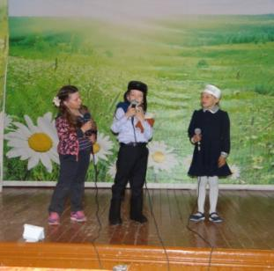
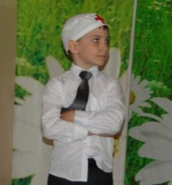
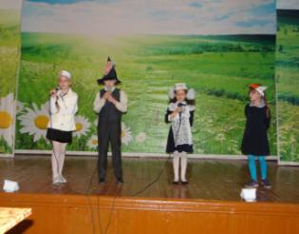
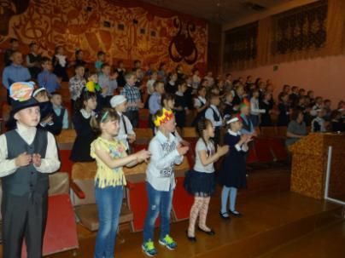
Ребята начальной школы путешествовали по миру здорового образа жизни. Их ждало Царство Плодов и Овощей, Микробов и Спорта.
Под зажигательную музыку ребята выполняют различные упражнения. Они очень любят спорт и физкультуру!

Slide 4
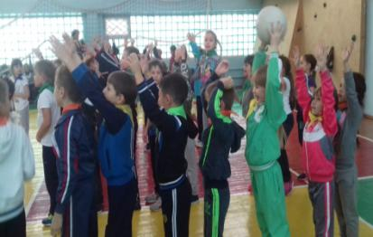
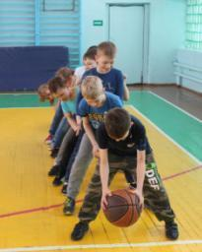
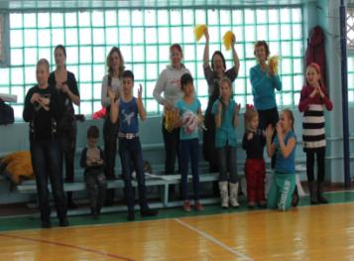
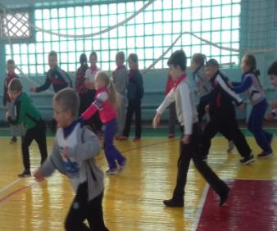
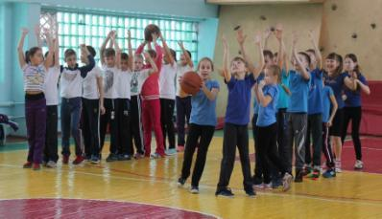
У нас прошли спортивные соревнования «День спорта и здоровья»

Slide 5
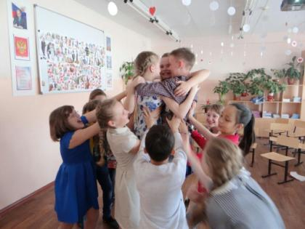
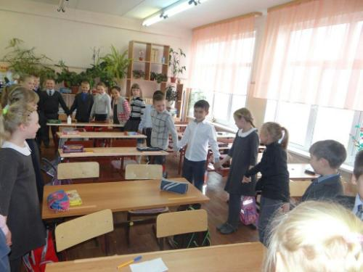
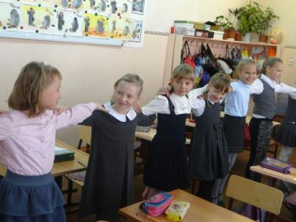
Коммуникативные занятия «Учимся общаться и взаимодействовать без вредных привычек»

Slide 6
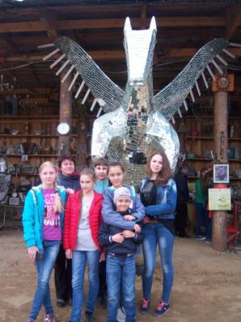
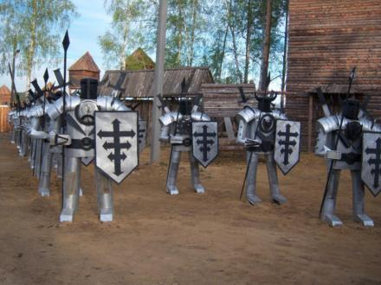
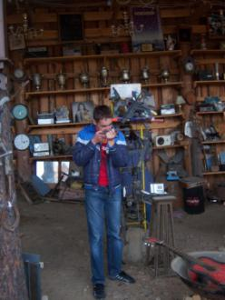
Чистые легкие невозможны без чистоты окружающего мира!
Мы побывали в музее «Свалка». Экспонаты этого музея – предметы, которые люди когда-то выбросили.

